Slide 1
Introduksjon til test

Slide 2
Gå til www.menti.com og bruk koden 62 25 92
Notes:
Sjekk koden er riktig

Slide 3
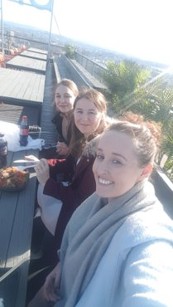
Notes:
Hvem er vi?
Hvem er dere?

Slide 4

Hvem er du?
Navn?
Avdeling?
Rolle?
Forhold/kjennskap til test?
Hvorfor kom du på kurs?

Slide 5

Test i Sopra Steria
Business Unit | Antall testressurser | Prosjekttyper
IM | 24 | Infrastruktur, Plattform oppgraderinger
Applications | 55 | Utvikling
Notes:
Snakke om forskjeller og likheter mellom test i IM og Apps
Nevne kort om prosjekter, kommer tilbake til det

Slide 6
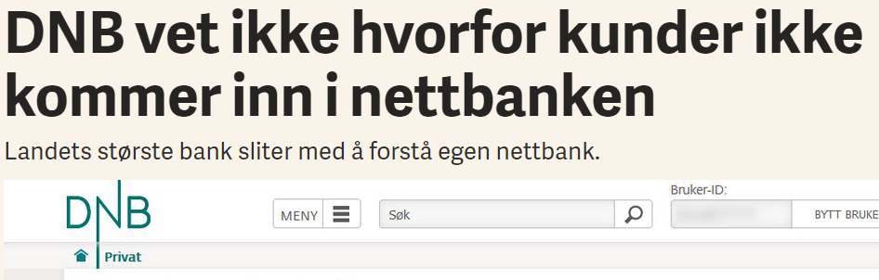
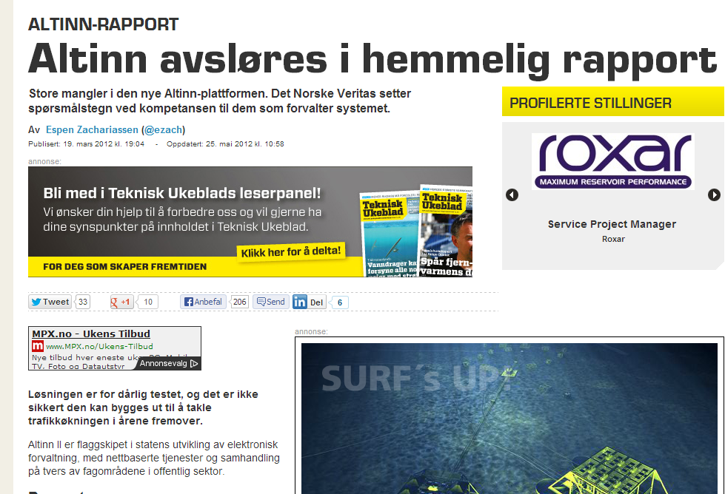
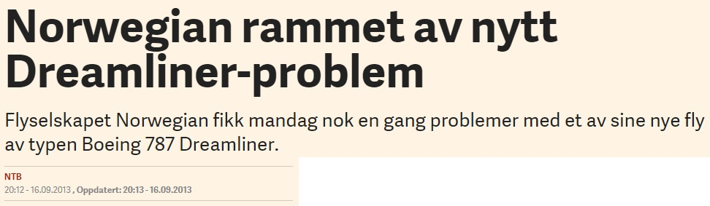

Slide 7
Hva ønsker vi å oppnå med testing?
Finne feil
Forhindre feil
Risikostyring
Gi beslutningsgrunnlag
Skaffe informasjon for å kunne si noe om kvalitetsnivået
Teste krav

Slide 8
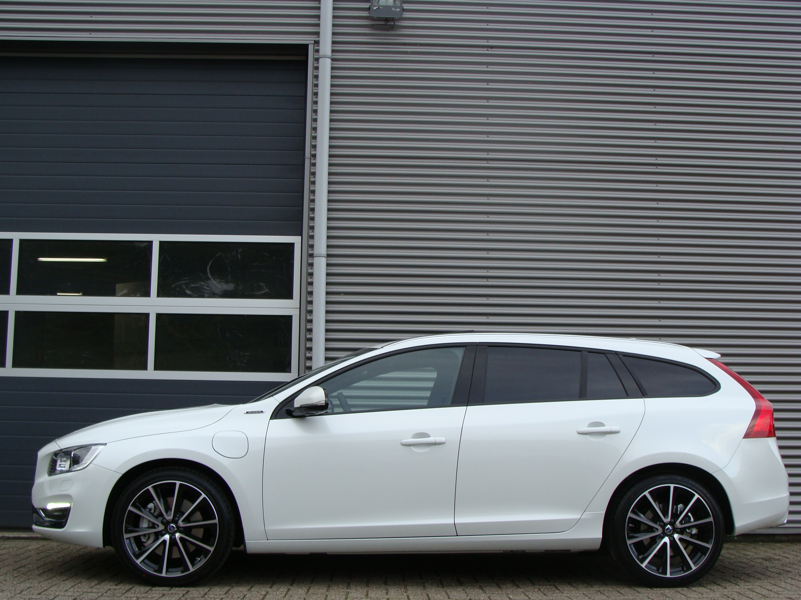


Uformelle krav
Notes:
Tenk når du er i
Frukt og grønt avdelingen
Prøvekjører en bil
Befinner deg på en date
Er på visning
Alle er situasjoner hvor en gjør valg basert på ønsker, behov og preferanser.
Noen av disse er kanskje absolutte, andre er en villig til å fire på.
I alle situasjonen ser man på mer eller mindre ferdige produkter. Man kan så klar endre på utstyrpakken på bilen, forsøke å forme en partner eller pusse opp en leilighet, men fundamentet er rimelig satt.
Magefølelse er det ultimate sikkerhetsnett
Tenk deg at man er flere i disse situasjonene (forhåpentligvis er man allerede to på date) Flere ønsker, behov som skal tas hensyn til (la oss kalle disse Krav)
- Det som blir ekstra interessant er når vi har udefinerte eller utydlige krav og underveis i prosessen føler oss frem til hva vi faktiskt har for behov og muligheter. (Gi exempel på en prosess for leilighetskjøp for Sofie/Andreas.

Slide 9
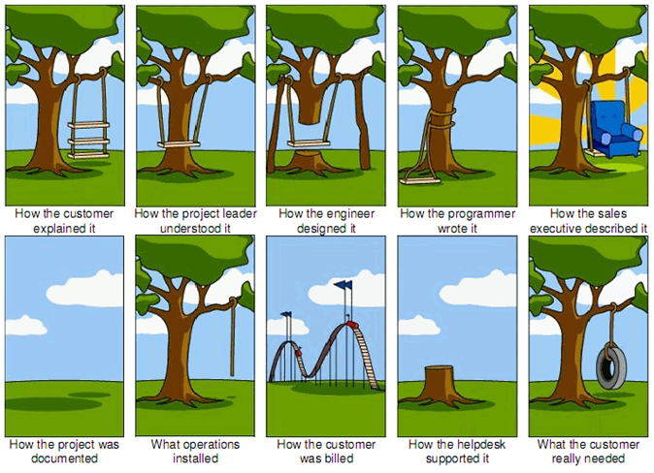
Fra kravspesifikasjon til endelig produkt

Slide 10
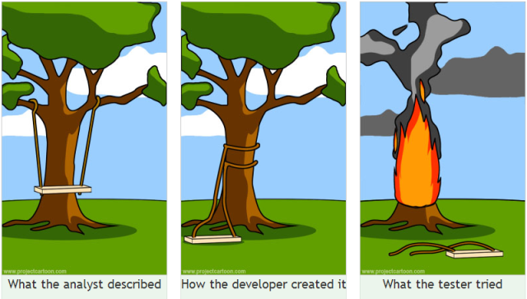
Fra kravspesifikasjon til endelig produkt

Slide 11
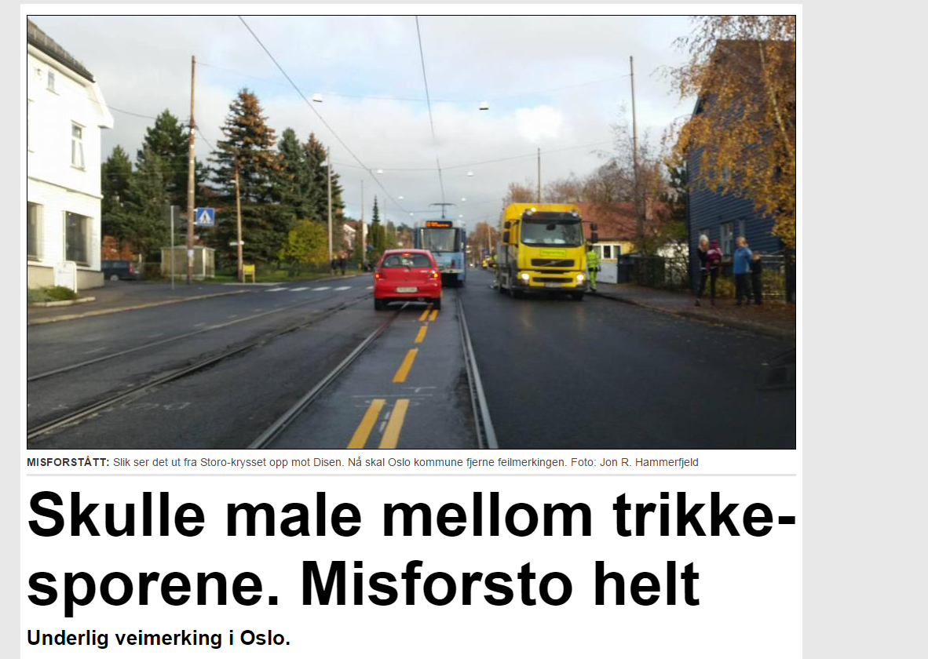
Fra kravspesifikasjon til endelig produkt
Notes:
Hva blev missfortsått her?
Hva hade man kunnet gjort for å unngå denne feilen?
Viktig med definisjoner og begreper som alle parter er enige om.

Slide 12
Krav og test henger tett sammen (Endre innhold i denne siden)
Kravanalytiker
Trenger ikke 100% logisk
Testanalytiker / programmerere
MÅ ha 100% logisk eksakthet
LAG TESTBARE KRAV!
Testfall = Akseptansekriterier = Kravspesifikasjon
Notes:
Sofia
Det traditionella tillvägagångssättet för att extrahera krav är att genom intervjuer och workshops fråga användarna, vända och vrida på svaren, omvandla informationen till det kravformat man tillämpar, låta användarna granska kraven, ändra utefter användarnas synpunkter, frysa kraven och sen lämna över dem till designers, programmerare och testare. Genom att göra det här steget noggrant (och därmed långdraget) tror man sig vara försäkrad om att man har hittat de korrekta kraven.
Det är då problemen börjar hopa sig. När designers och programmerare börjar omvandla krav till faktisk exekverande programkod och när testare börjar formulera faktiska testfall så dyker frågor upp. Frågor som kravanalytikern inte tänkt på.
Ett mycket bättre och långt effektivare sätt att arbeta med krav och test är att låta dem smälta samman.
från ytligt beskrivna krav till att beskriva exakta testfall eller acceptanskriterier
Mängden av testfall/acceptanskriterier kommer sen att utgöra kravdokumentationen på systemet.

Slide 13
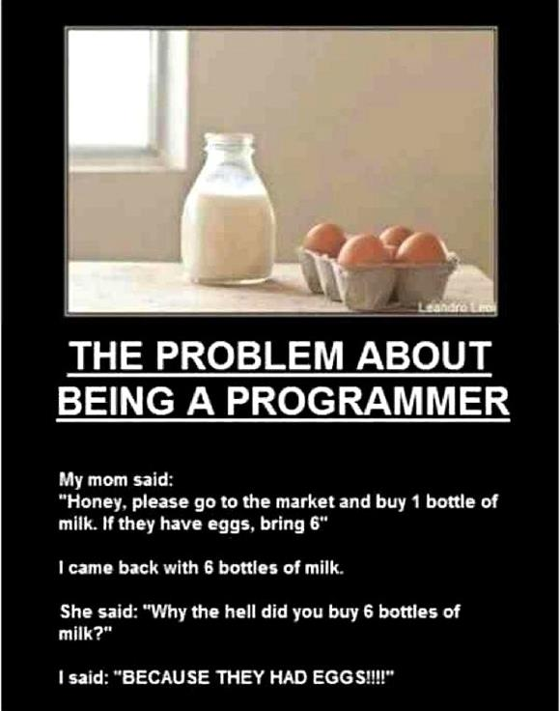
Fra kravspesifikasjon til endelig produkt
ukt

Slide 14
Hvordan skal vi teste
Tenk dere en case hvor dere skal teste ut 50 penner for en potensiell kunde. Hvordan ville dere testet disse?
Diskuter og skriv opp hvordan dere ønsker å teste pennene

Slide 15
Hvordan skal vi teste
Hvilke typer penner snakker vi om?
Hvilke egenskaper snakker vi om?
Brukergruppe?

Slide 16
Forskjellige testtyper
White box testing
Black box testing
Negativ testing
Brukertesting
Stresstesting
Ytelsestesting
Kompatibilitetstesting
Enhetstesting
Avbruddstesting
Sikkerhetstesting
Notes:
White box testing – åpne penne, sjekke alle komponenten og se hvordan de fungerer sammen
Black box – ta penne i bruk og skriv på ulike overflater
Negativ testing – fjerne en del og sjekke om den fremdeles fungerer (fjerne eller klipp av fjæren)
Brukertesting – få en av de som skal bruke penne i sitt yrke/situasjon (hvordan er den å holde, utseende, etc)
Stresstesting – utsett pennen for ytre påvirkninger for å se hva den tåler (slippe den fra ulike høyder, tråkke på den, legge den i stekvonen, dyppe den i vann)
Ytelsestesting – skriv i ulike hastigheter, hvor langt kan du skrive før blekke går tomt
Kompabilitetstesting – kan blekkpatronen skiftes ut, standard komponenter brukes?
Enhetstesting – teste hver enkelt av komponenten i pennen
Avbruddstesting – pause skrivingen og sjekke om blekket lekker ut?
Sikkerhetstesting – Er det f.eks. løse deler som kan svelges av barn?
Ta i fra hverandre og sjekke alle komponenter som tønna, skrivehodet, blekkbeholder, fjær, kork, skjorte clip, osv for så å sette den sammen for å verifisere at alle delene passer bra sammen (Kompabilitetstesting)
Ta vekk en del av pennen for å se om den fremdeles fungerer (negativ testing)
Test av dimensjoner, form, størrelse, ergonomi, osv – hvordan er den å holde å skrive med (brukertesting)
Test av bredden på skriften/en trukket linje (jevn bredde ved ulike hastigheter, pauser) (brukertesting)
Teste om bredden av linjen møter angitt spesifikasjon på pennen
Teste kapasiteten før blekket går tomt
Teste hvilke overflater og underlag en kan skrive på (fint eller grovt papair, glass, skinn, plast, bomull, tre, metaller (kompabilitetstesting)
Teste hvor raskt blekket tørker
Teste hvor godt den tåler ytre påkjenninger som (trykk, temperatur, fuktighet, vind, lagring, tyngdekraft, fall, støt, støv, klima) og hvordan dette påvirker egenskapene til pennen (stresstesting)
Teste materialene som er brukt om det er skadelig for miljø eller mennesker (eks giftstoffer, nedbrytning) – testing av produktets livssyklus
Teste flere penner av samme fabrikat for å avdekke variasjoner

Slide 17
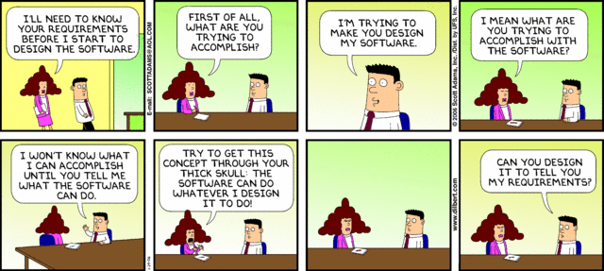
Vet kunden hva de skal ha?

Slide 18
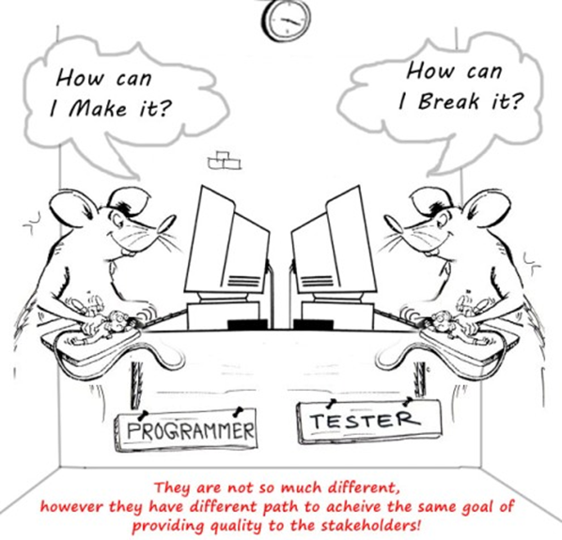

Slide 19


Slide 20
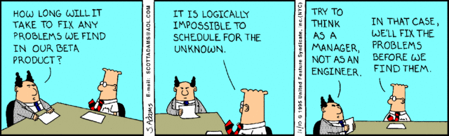
Kaffepause

Slide 21
Viktige testdokumenter
Policy
Strategi
Plan
Rapport
Notes:
Sofia
Policy, hvorfor? tester organisasjonen – oberoende av prosjekt – filosofi, mål, vision
Strategi –hvordan? , høy-nivå beskrivelse av hvordan teste (bør være prosjekt uavhengig innen samme organisasjon men er som oftest ikke det)
Plan - implementerer strategien i aktiviterer, kommer ofte i to deler høy-nivå/master- og nivåtestplan – test for et spesifikt projekt,
Rapport – beskriver resultatet av testingen, kan også komme i to deler. Høy-nivå/overall, og nivåtestrapport – rapport for et spesifikt prosjekt

Slide 22
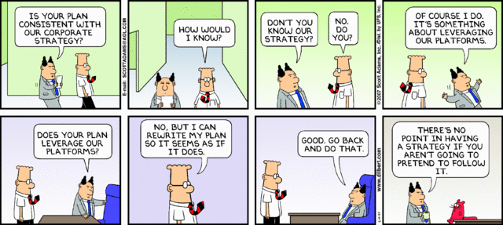
Teststrategier
Modellbaserte
Metodiske
Standard-compliant
Analytiske
Notes:
Modellbasert: Build mathmatical models, for loading response of e-commerce server
Metodiske: have a checklist that you have put together over the years that suggests the major areas of testing to run or you might follow an industry-standard for woftware quality, such as ISO 9126 you your outline of major test areas.
Standard-compliant: For example, you might adopt the IEEE829 standard for your testing, using books to fill in the methodological gaps.

Slide 23
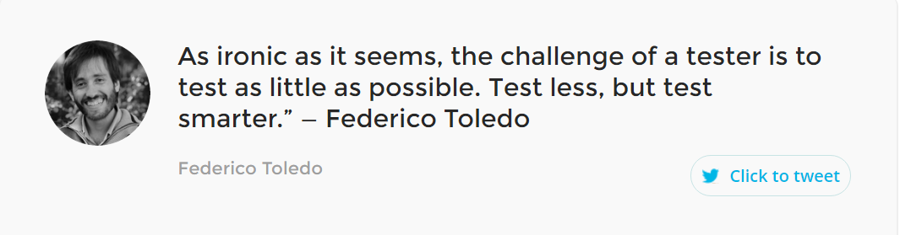
Notes:
Scope
Tid
Penger
Viktig at en ender opp med en anbefalning

Slide 24
Testprinsipper
Prinsipp 1 – Test avdekker tilstedeværelsen av feil
Testing kan påvise feil, men kan ikke bevise fravær av feil. Testing reduserer sannsynligheten for at skjulte feil forblir i programvaren
Prinsipp 2 –Komplett test er umulig
Komplett test er ikke mulig, unntatt i trivielle tilfeller. I stedet for komplett (uttømmende) test, bør risikoanalyse og prioritering benyttes for å fokusere testingen.
Prinsipp 3 – Tidlig testing
Testaktivitetene bør starte så tidlig som mulig i systemutviklingen
05.09.2018
24
Notes:
Prinsipp 2 –Komplett test er umulig
For example: In an application in one screen there are 15 input fields, each having 5 possible values, then to test all the valid combinations you would need 30 517 578 125 (5¹⁵) tests.

Slide 25
Testprinsipper
Prinsipp 4 – Klyngedannelse av feil
Feil har lett for å samle seg på enkelte steder i et system.
Prinsipp 5 – ”Pesticid-paradoks”
Hvis de samme testene gjentas om og om igjen, vil de etter hvert ikke avdekke nye feil. Revider jevnlig testene og tilføy nye for å avdekke nye feil.
Prinsipp 6 – Test er avhengig av konteksten
Testing utføres på ulike måter i ulike kontekster. For eksempel testes sikkerhetskritisk programvare på en annen måte enn netthandelsprogramvare.
Prinsipp 7 – Feiltakelse vedr. ”Fravær av feil”
Det hjelper lite å identifisere og rette feil hvis systemet er ubrukelig og ikke oppfyller brukernes behov og forventninger.
05.09.2018
25

Slide 26
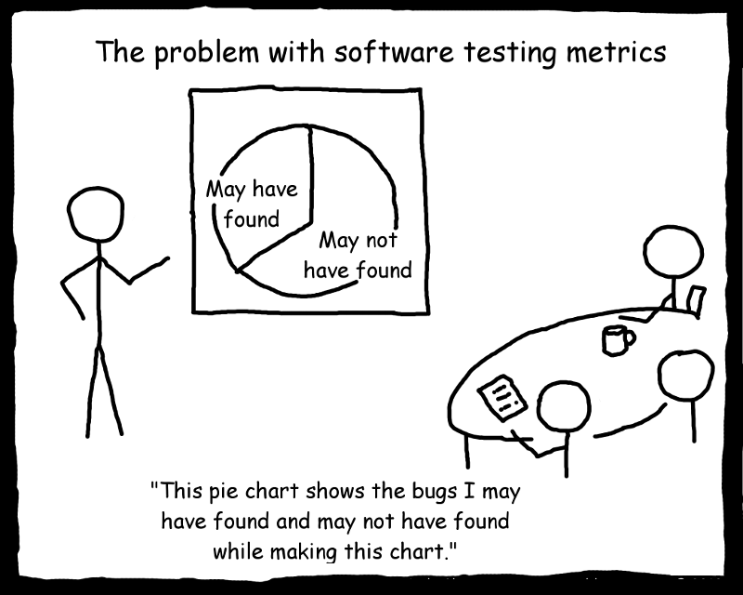
Metrics

Slide 27
Roller
Testleder
Funksjonell tester
Teknisk tester

Slide 28

Testleder
Testplan
Risikovurdering
Gjennomføring
Rapportering

Slide 29

Funksjonell tester
Fokuserer på de funksjonelle kravene i løsningen
Rapporterer bugs til utvikler
Manuelle tester
Notes:
Funksjonelle testere setter seg inn i rollen som brukeren av systemet, f.eks en reisende som bruker RuterBillett og verifiserer at den fungerer som den skal ut ifra kravene som er satt.

Slide 30

Teknisk tester
Fokuserer på de tekniske kravene
Ytelse
Sikkerhet
Automatiserte tester
Notes:
En teknisk tester utfører tester i bakgrunnen for å teste blant annet ytelse. Kundene våre har som regel et krav om at et vist antall brukere kan være pålogget samtidig. Hvis vi fortsetter med Ruter eksempelet vil det si at de tekniske testerne sjekker hvor mange brukere kan utføre kjøp av billetter i appen samtidig. Dette er likevel kun en liten del av hva en teknisk tester gjør, disse testene krever som oftest utvikling av kode for å kunne utføre testen.
En teknisk tester blir mer lignende en utvikler enn en tester i forhold til det tekniske arbeidet som må gjøres siden man utvikler tekniske tester i tillegg til å kjøre dem. Men en teknisk tester er mer som en tester enn en utvikler i forhold til målet, som ikke er å utvikle et produkt men å teste det.
Ved å automatisere enkelte tester det er hensiktsmessig å gjenta ofte, sparer vi både tid og penger.

Slide 31
Den fundementale testprosessen
Den grunnleggende testprosessen består av følgende hovedaktiviteter:
Testplanlegging og teststyring
Analyse og design
Implementering og gjennomføring
Evaluering og rapportering
Avslutningsaktiviteter
9/5/2018
31
Notes:
Må kunne vite hvilke aktiviteter inngår I hver prosess på eksamen.

Slide 32
Grunnleggende testprosessen
Testplanlegging og teststyring
Spesifikasjon av aktiviteter for å oppfylle formål og oppdrag.
Implementasjon av test strategi
Bestemme scope, risiko, og mål for testen
Kontinuerlig sammenligning av virkelig fremdrift i forhold til plan
Analyse og design
Granskning av testgrunnlaget
Krav
Risikonivå
Rapporter fra risikoanalyse
Arkitektur og design m.m.
Høynivå testtilfelle
Miljø, infrastruktur, verktøy, testdata
Sporbarhet
Test planning and control
Test analysis and design
Test implementation and execution
Evaluating exit criteria and reporting
Test closure activities
Notes:
Testaktiviteter eksisterer før og etter selve utførelsen av testen. Omfatter planlegging og styring, valg av testbetingelser, konstruksjon og utføring av testtilfeller, kontroll av resultater, evaluering av sluttkriterier, rapportering, granskning av dokumenter, utføre statisk analyse.
Pensum: huske disse fem og tilhørende oppgaver

Slide 33
Grunnleggende testprosessen
Implementering og gjennomføring
Lager rekkefølge på prosedyrer og scripts, setter opp miljø, kjører tester.
Logging av resultat, sammenligne resultat, rapportering av avvik
Gjentagelse av nødvendige aktiviteter, f.eks retest
Test planning and control
Test analysis and design
Test implementation and execution
Evaluating exit criteria and reporting
Test closure activities
Notes:
Testaktiviteter eksisterer før og etter selve utførelsen av testen. Omfatter planlegging og styring, valg av testbetingelser, konstruksjon og utføring av testtilfeller, kontroll av resultater, evaluering av sluttkriterier, rapportering, granskning av dokumenter, utføre statisk analyse.
Pensum: huske disse fem og tilhørende oppgaver

Slide 34
Grunnleggende testprosessen
Evaluering og rapportering
Kontroll av testlogg mot exit criteria definert i testplan
Er testingen ferdig?
Utarbeidelse av rapport
Avslutningsaktiviteter
Gjøres ved prosjektmilepæler osv.
Lukking av hendelsesrapporter/opprettelse endringsrapporter
Handover av testware til mottagelsesorganisasjon
Dokumentasjon på godkjennelse/underkjennelse
Test planning and control
Test analysis and design
Test implementation and execution
Evaluating exit criteria and reporting
Test closure activities
Notes:
Forklare hva testpolicy er: “a test policy is a high level document and is at the top of the hierarchy of the test documentation structure. The purpose of the test policy document is to represent the testing philosophy of the company as a whole and to provide a direction which the testing department should adhere to and follow”
Forklare entry og exit-criteria, og hvorfor de er plassert slik de er i den grunnleggende testprosessen.
De to siste er ofte forvirrende – forklares ekstra.
Evaluering og rapportering:
Evaluering av exit criteria - kriterier satt i testplanen:
Eksempler: hvor mange bugs kan vi leve med, er antall testcase vi fikk kjørt før fristen gikk ut nok for å kunne si noe om kvaliteten? Trenger vi mer testing og dermed måtte utsette produksjonssetting?
Avslutningsaktiviteter:
Gjennomgang av testplan: Har vi testet alt vi hadde planlagt å teste? Er vi sikre på å ikke ha glemt noe?
Handover: Gi kunden eller ansvarlig supporttilgang og/eller eierskap til testmiljøene, gi dem bade funksjonelle testcase og automatiserte regresjonstester for å kunne vedlikeholde funksjonaliteten.
Retrospektiv
Arkivering

Slide 35
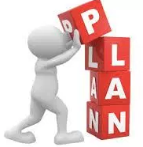
Testplanlegging og styring
Testpolicy
Teststrategi
Testplan
Risiko
Scope
Notes:
Forklare hva testpolicy er “A Test Policy is a high level document and is at the top of the hierarchy of the Test Documentation structure. The purpose of the Test Policy document is to represent the testing philosophy of the company as a whole and to provide a direction which the testing department should adhere to and follow”
Forklare hva teststretegi er, retningslinjer for hvordan test skal kjøres I prosjektet
Analytisk tilnærming - Riskbased
Forklare hva testplan er og at den er under kontinuelig endring igjennom hele prosjektet
Risiko
Scope: Hvor mye testing er nødvendig? Kommer an på blant annet risikoen og kompleksiteten I systemet

Slide 36
Testplanlegging, kontroll og styring
Testleder
Notes:
Planering – policy, strategi, risiko, scope, plan, tid, estimat, resurser, aktiviteter, «measures»
Kontroll – er vi «on track»?
Styring – trengs det noen tiltak?

Slide 37
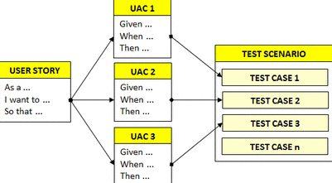
Analyse og design
Analyse av krav
Testtilfeller
Designe test caser
Designe testmiljø
Designe testdata
Notes:
Krav kan være tekniske og funksjonelle
Produsering av testtilfeller
Testcase kan være manuelle og automatiske

Slide 38

Implementering og gjennomføring
Inngangs kriterier
Prioritere testcaser
Lage testdata
Lage testmiljøet
Kjøre test case
Rapportere bugs
Re-test
regresjonstest
Notes:
Input kriterier: I testplanen er det listet opp en rekke kriterier for å kunne starte å teste: Er alt klart? Er testdata, testcaser, testmiljøer på plass?
I tilfeller der det er snakk om akseptansetest, har leveransen fra leverandøren møtt våre krav til kvalitet slik at vi kan starte vår test?

Slide 39
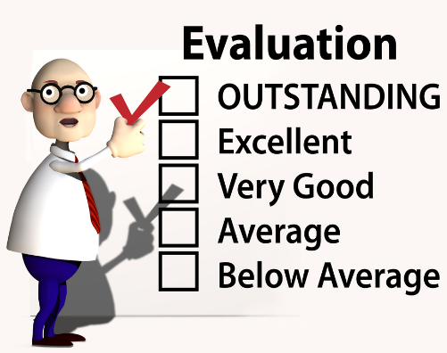
Evaluering og rapportering
Utgangs kriterier
Evaluering
Testrapport
Notes:
Evaluation of Exit criteria: kriterier satt I testplanen: hvor mange bugs kan vi leve med, er antall testcase vi fikk kjørt før fristen gikk ut nok for å kunne si noe om kvaliteten? Trenger vi mer testing og dermed matte utsette produksjonssetting?
Skrive testrapport

Slide 40

Avslutningsaktiviteter
Handover
Retrospektiv
Arkivering
Notes:
Gjennomgang av testplan: Har vi testet alt vi hadde planlagt å teste? Er vi sikkre på å ikke ha glemt noe?
Handover: Gi kunden eller ansvarlig support tilgang og eller eierskap til testmiljøene, gi dem bade funksjonelle testcase og automatiserte regresjonstester for å kunne vedlikeholde funksjonaliteten.
Evaluering av testingen generelt: tyværr noe som det ikke legges så mye tid på. Specielt ikke enkelte prosjekter. Litt bedre I forvaltning: Erfaringer, lærdom, hva kan vi gjøre bedre. Hva trengs for å effektivisere testingen? Retrospektive.

Slide 42
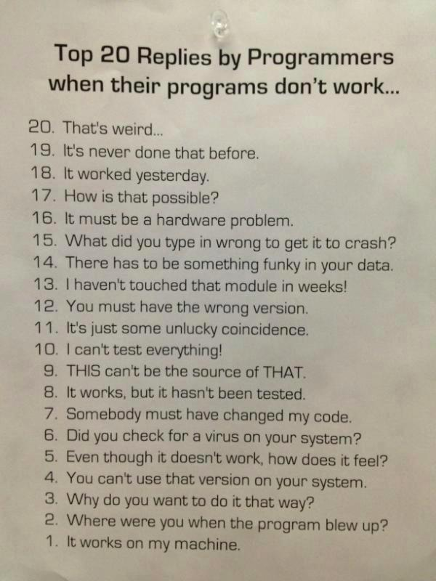
Pause

Slide 43
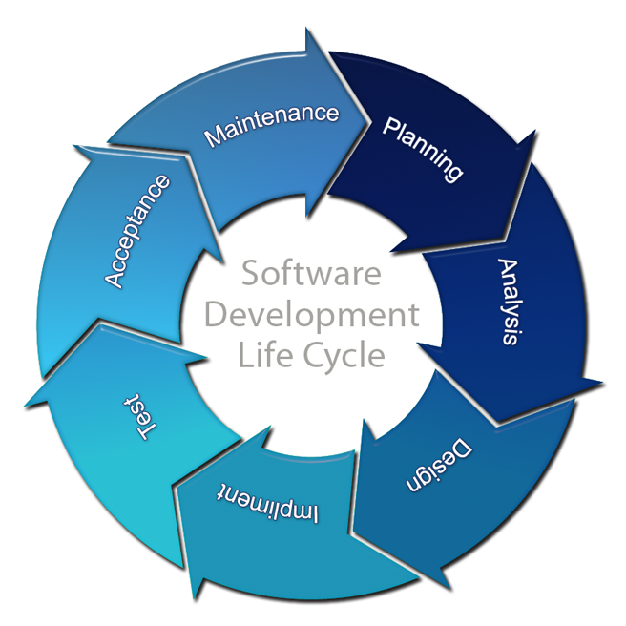
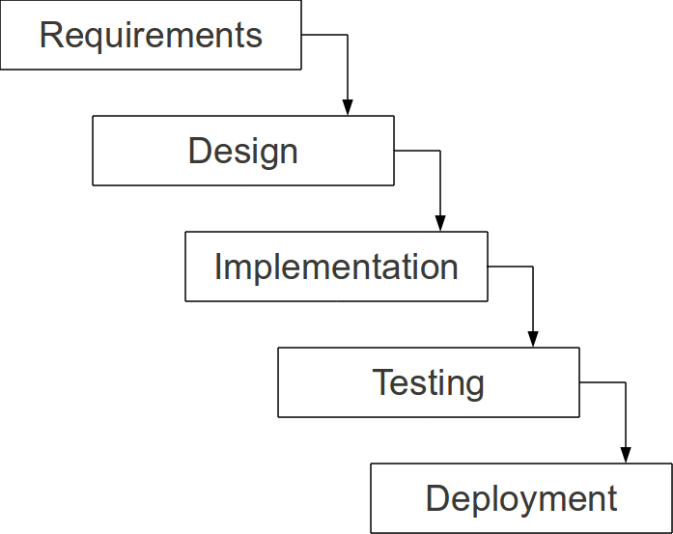
Fossefall vs. Smidig
3. Ulike utviklingsmodeller
Notes:
Testere jobber hovedsakelig på to måter når det gjelder prosjektgjennomføring. Enten så følger de fossefallsmodellen, eller smidig.
I V-modellen blir alle kravene kunden hadde utviklet samtidig, Når utvikling er ferdig med å lage alt blir det implementert i testmiljø og er klart for testerne.
I vår infrastruktur avdeling, IMCS er fossefalsmetoden brukt mye. I drift og vedlikehold (som IMCS gjør) er leveransene ofte mindre en i de store utviklingsprosjektene Applications har og trenger derfor ikke å deles opp i flere mindre del leveranser.
I smidig prosjektgjennomføring blir produktet delt ned i flere mindre biter. Utviklerne bestemmer seg for å gjennomføre utvikling for en mindre del av systemet kalt sprinter, den sprinten blir så sendt til test for verifisering/testing.
Utviklerne starter så på neste sprint av systemet som skal lages, og retter feil testerne har funnet i sprint 1. Sånn fortsetter utviklerne og testerne sammen helt til de er ferdig med alle delleveransene av systemet og det kan tas i bruk.
I Applications, vår systemutviklingsavdeling benytter vi oss mye av smidig.

Slide 44
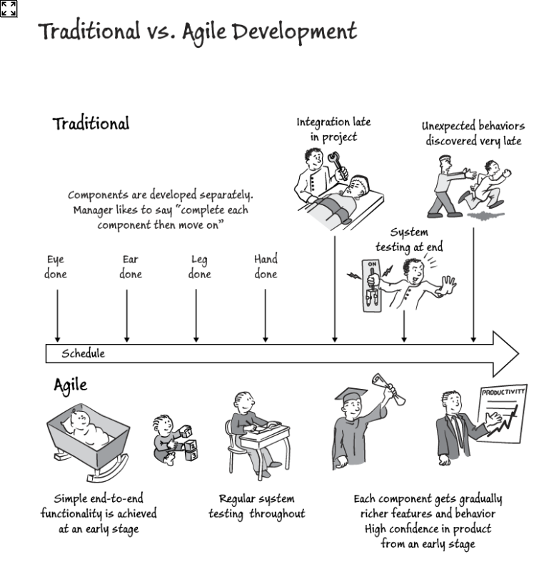

Slide 45
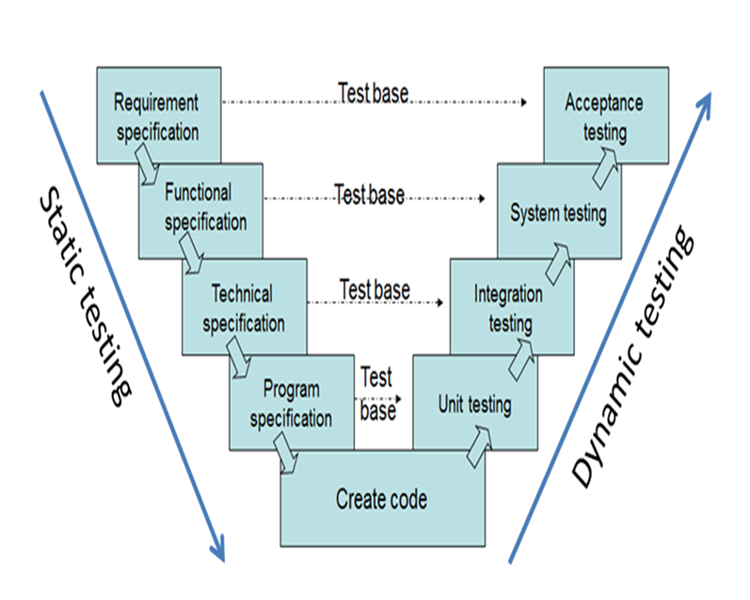
Notes:
Tidlig test

Slide 46
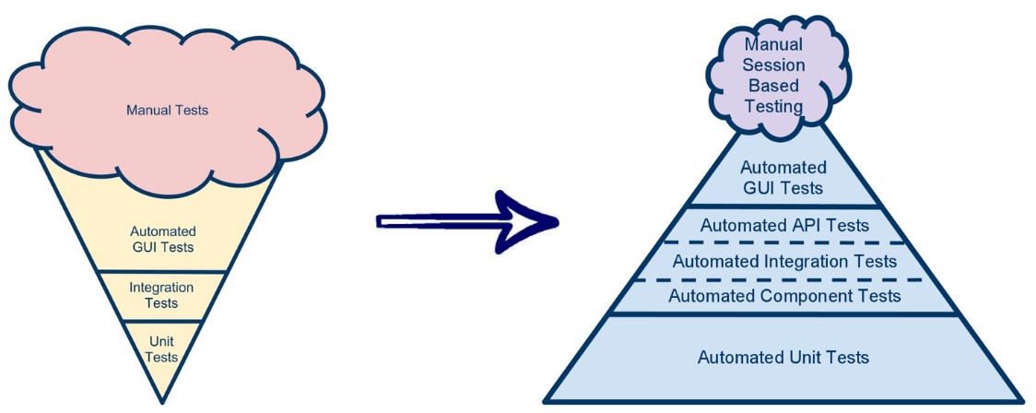
Testpyramiden
Notes:
Testpyramiden

Slide 47
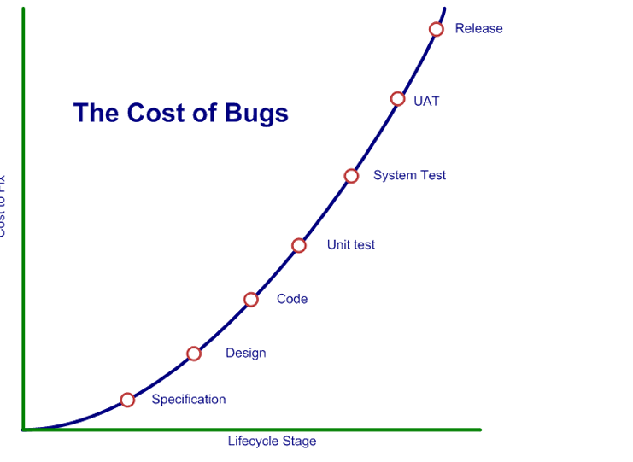
Kostnader knyttet til bugs

Slide 48
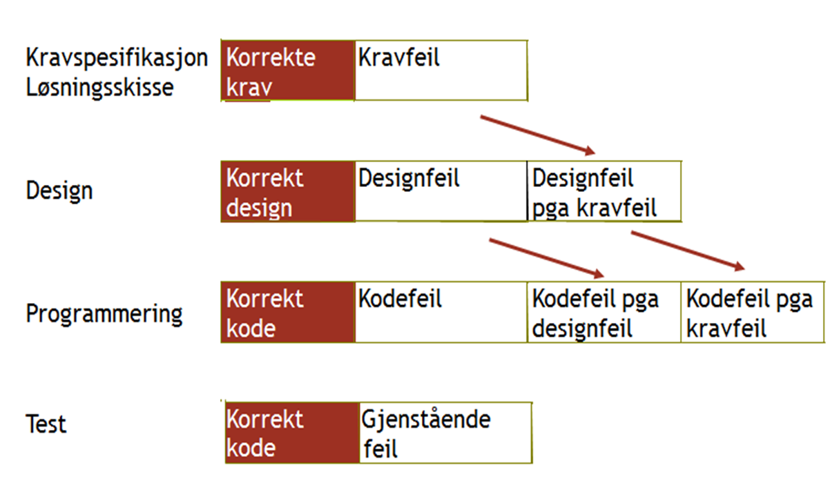
Hvor oppstår feilene? Hvor oppstår feilene

Slide 49
Fossefall vs. Smidig oppsummering
V-modell vs. Smidig
Fossefall
Fast scope
Synliggjør testingen
Tydelig fokus på testplanlegging
Klare krav
Smidig
Tilpasning underveis
Det viktigste først
Tidlig i test/produksjon
Endre behov underveis

Slide 50
Feil funnet!
Feil registreres som oftest i eget verktøy
Registrerte feil
Vurderes
Prioriteres
Rettes
Retestes

Slide 51
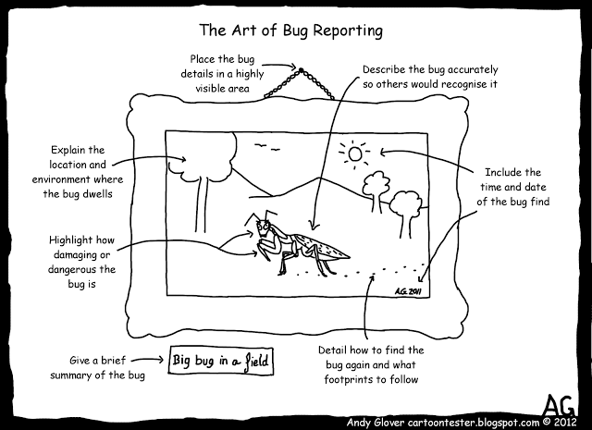
Notes:
Forstå viktigheten av å rapportere gode bugs
Si noen ord om alvorlighetsgrad vs konsekvens med tanke på prioritering.
Feil registreres som oftest i eget verktøy
Registrerte feil
Vurderes
Prioriteres
Rettes
Retestes

Slide 52
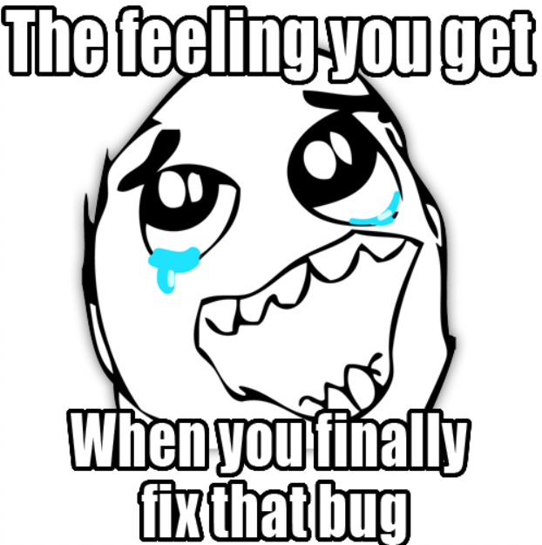
Retest
Teste feil som ble meldt inn i siste leveranse som er fikset av utvikler i ny leveranse

Slide 53
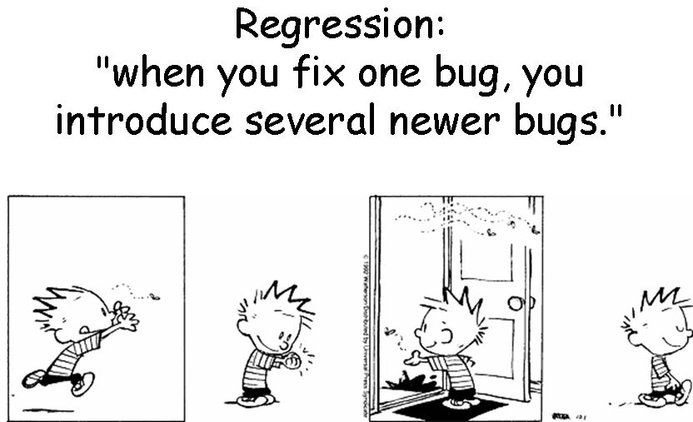

Slide 54
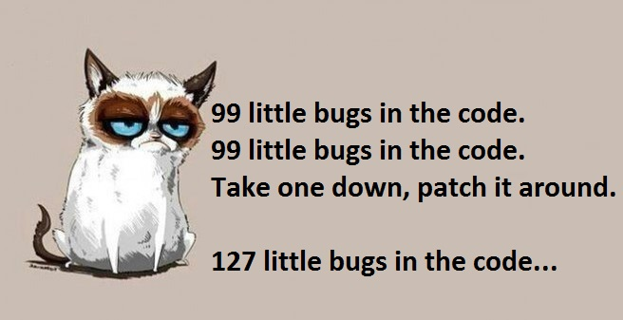
Pause
e ISTQB begreper
Notes:
PAUSE

Slide 55
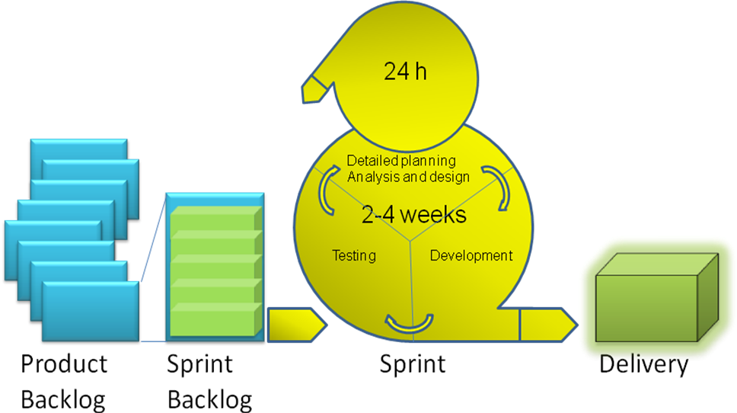
Testing under smidig utvikling

Slide 56


Roller og ansvar
Teknisk arkitekt
Utviklere/testere
Funksjonell
spesialist
Scrum master
Test ansvarlig
Produkt
eier
Brukervennlighets-ekspert

Slide 57
Testing i smidig
Sprint 1 (UTV)
Sprint 2 (UTV) Sprint 1 (TEST)
Sprint 3 (UTV) Sprint 2 (TEST)
Sprint 4 (UTV) Sprint 3 (TEST)
Sprint 5…
57

Slide 58
Testteknikker

Slide 59
Øvelse: Tenk utenfor boksen
Tegn fire rette linjer uten å løfte pennen
Dekk alle punktene

Slide 60
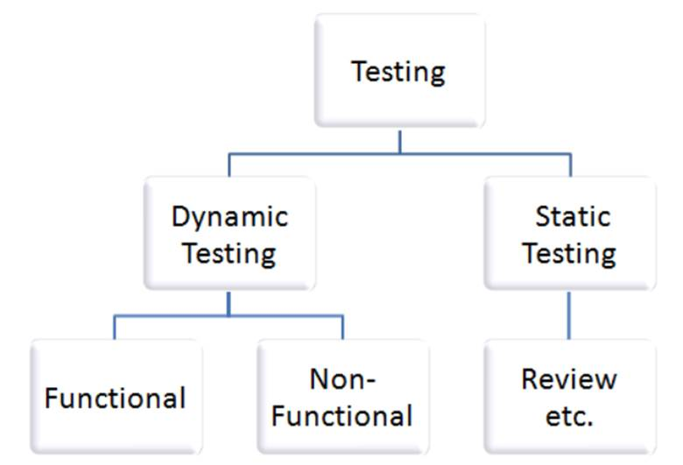
Statisk og dynamisk testing
Notes:
Forklare forskjellen på statisk og dynamisk

Slide 61
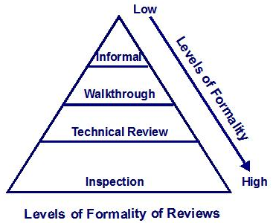
Statisk testing
Informal review
Samtaler med enkelt
personer og forfatter
Walkthrough
Gjennomgang av dokumenter med
forfatter
Technical review
Gjennomføres av spesialister
Inspection
Ofte kalt formal review
Ledes av en «moderator»
«Scribe» skriver referat
Notes:
Informal: forfatter snakker med fagfolk og andre for å få innspill når han lager dokumentasjonen.
Walkthrough: author/eier av produktet/leverandøren går igjennom de dokumentene som beskriver systemet, forklarer til de som skal delta på en formell gjennomgang av krav og samler feedbacks. Her er ledere, fagfolk og tekniske ressurser til stedet.
Technical review: arkitekter, designere, tekniske fagfolk, utviklere, rapporterer avvik, her er det ingen ledere til stedet. Kan variere hvor formelle de er.
Inspection: Grundig gjennomgang av alle kravdokumenter, ledes av en «moderator, forbedringer av dokumentene, melding av observasjoner.
Tips til eksamen: pugg de forskjellige rollene innenfor de forskjellige «reviewene»

Slide 62


Dynamisk testing
BLACK BOX
Spesifiserings-/Erfaringsbasert
Hva skal produktet levere?
Funksjonell test
Funksjonalitet
Brukervennlighet
WHITE BOX
Strukturbasert
Hvordan er systemet bygget opp?
Teknisk test
Utvikling
Struktur
Komponenter

Slide 63
Black Box og White Box
BLACK BOX
Spesifiserings-/Erfaringsbasert
Equivalence partitioning
Boundary Value Analysis
State transition testing
Desision tables
Use case
Error guessing
Exploratory testing
WHITE BOX
Strukturbasert
Condition coverage
State transition coverage
Multible transition coverage
Statement coverage
05/09/2018

Slide 64
Spesifikasjonsbaserte / black box testteknikker

Slide 65
Ekvivalensklasser – frukt øvelse
Eple
Druer
Pærer
Jordbær
Melon
Papaya
Appelsiner
Blåbær
Klementiner
Fersken
Ananas
Banan

Slide 66

Forskjellige måter å klassifisere frukt..
4. TESTDESIGN
Klassifisere ut ifra:
Bær
Sitrus
Annen frukt
Farge:
Gul
Rød
Blå
Grønn
Klassifisere ut ifra:
Hvilken frukt er det farligst å kaste på folk?

Slide 67

Equivalence partitioning - Ekvivalensklasser
Systematisk teknikk til å redusere mengden av testcaser til et håndterbart nivå.
Påstand: Hvis en verdi fungerer innenfor et visst intervall så fungerer alle på samme måte.

Slide 68
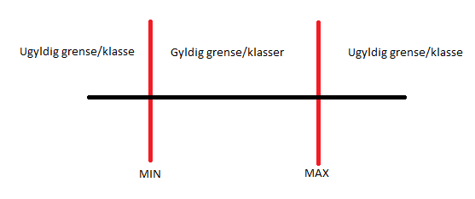
Hvordan definere en ekvivalensklasse?
4. TESTDESIGN
Systemets inndata deles i intervaller
En ekvivalensklasse er en datamengde der alle elementene behandles likt
Ekvivalensklasser kan identifiseres fra spesifikasjonen
Tommelfingerregel - Velg data som ligger inne i ekvivalensklassen

Slide 69
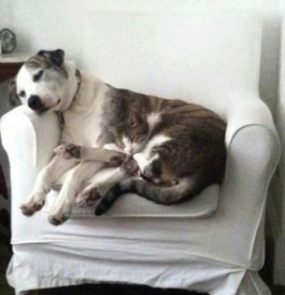
Boundary value analysis - Grenseverdianalyse
Vi designer tester til å teste/validere verdiene på grenser som er satt i systemet.
Rundt grenseverdiene er det veldig mange feil/defects som ”gjemmer seg”
Feil på grenseverdiene kan skyldes misforståelse av krav.

Slide 70
Gyldige og ugyldige grenser
Gyldige grenseverdier er grenseverdier på grensen til ekvivalensklasser med gyldige verdier.
Ugyldige grenseverdier er grenseverdier på grensen til ekvivalensklasser med ugyldige verdier.
Eksempel
Gyldig område [1 ... 100]
Gyldige verdier = 1, 2……. 99, 100
Ugyldige verdier = 0 og 101 f.eks
2 og 99 er mindre viktige å teste! (samme ekvivalensklasse som 1 og 100)

Slide 71
Hvordan finne grenseverdier?
Numeriske data på grenser:
(1) Gyldig, ugyldig min
(2) Gyldig, ugyldig max

Slide 72
Oppgaver for grenseverdier og ekvivalensklasser
Du har et felt for brukernavn, lovlig lengde er minst 6 tegn og maks 20 tegn.
Hva blir gyldige og ugyldige klasser? Oppgi også grenseverdiene for feltet.
Young Talents i SopraSteria er for alle under 40 år. Men drikke med alkohol kan kun serveres til de som har fylt 20 år.
Hva blir gyldige og ugyldige klasser? Oppgi også grenseverdiene.
Ved innskudd på sparekonto skal kunder få ulik rente
De med < 100 000 på konto får 0,5% rente
De med >= 100 000 på konto får 1% rente
Overtrekk «straffes» med 18% rente
Hva blir gyldige og ugyldige klasser? Oppgi også grenseverdiene.

Slide 73
Hvorfor bruke grenseverdier og ekvivalensklasser?
Hvis grenseverditestene feiler, vet vi ikke om det kun er grenseverdien som er feil, eller om det er hele verdiområdet. Det kan derfor være fornuftig å benytte begge testteknikkene.

Slide 75
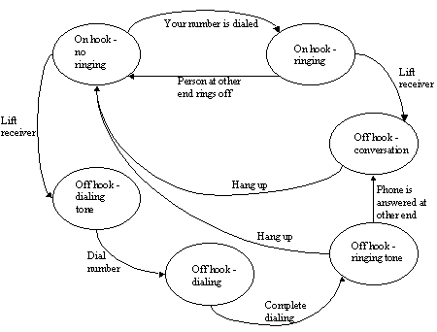
State transition analysis -Tilstandstesting
Tester typiske sekvenser av tilstander.
Tester alle tilstander.
Tester alle overganger.
Tester alle sekvenser av overganger.
Tester ugyldige overganger og tilstander.

Slide 76
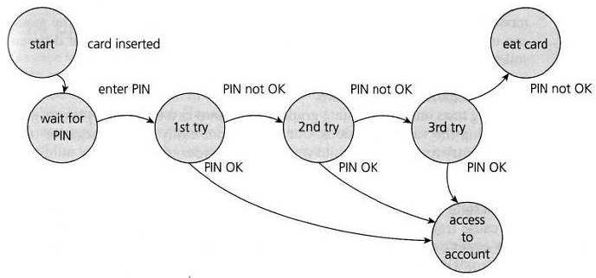
Tilstandsdiagram
05/09/2018

Slide 77
Beslutningstabeller
Hva er beslutningstabell bra for?
Finne feil i logikk
AND - OR forvekslet
Er noen betingelser utelatt?
Betingelser feil vei (NOT)
Feil sammensetning av betingelser (parenteser)
Hva brukes beslutningstabeller til?
Brukt til å utforske ulike kombinasjoner basert på forhold som kan være riktige eller ikke.
Hjelper testerne å sikre at alle kombinasjoner er tatt med i beregning.
05/09/2018

Slide 78
Eksempel på beslutningstabell
Uttak i minibank
Forutsetninger
Kun gyldige kort kan brukes, ugyldige kort skal avvises (men skal ikke slukes)
du har 3 forsøk på å taste riktig PIN. Hvis du taster feil PIN på 3. forsøk skal kortet slukes
det er en forutsetning at du har penger på konto for å kunne ta ut penger.

Slide 79
Eksempel på beslutningstabell
Tilstander | 1 | 2 | 3 | 4 | 5 | 6 | 7 | Sjekke begge J og N?
Gyldig kort | N | J | J | J | J | J | J | OK
Første PIN riktig | - | N | N | J | J | N | N | OK
3 feil PIN | - | N | N | N | N | J | J | OK
1-2 feil PIN | - | J | J | N | N | N | N | OK
Penger tilgjengelig | - | N | J | N | J | N | J | OK
Resultater
Avvis kort | J | N | N | N | N | N | N | OK
Prøv ny PIN | N | Y | Y | N | N | J | J | OK
Sluk kort | N | N | N | N | N | J | J | OK
Uttak penger | N | N | J | N | J | N | N | OK
Notes:
Tenk matriser, da blir det enklere å realtere til beslutningstabeller.

Slide 80
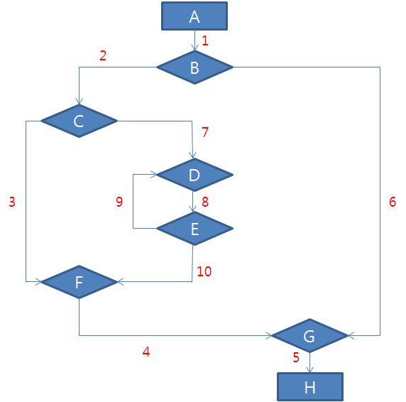
USE CASE
Forklaring
Statement coverage: packman
Packman skal spise alle boksene med færrest mulig forsøk.
Branch/desission coverage: Bil
Bilen skal kjøre alle veiene
Notes:
Spørsmål: Hvor mange statement og hvor mange branch coverage får du?
Svar: 2 statement og 3 branch. Vei nr 9 er en felle, det er en loop, derfor er det ikke 4 branch.

Slide 81
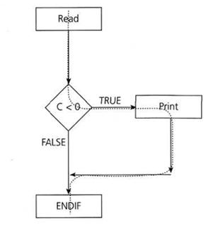
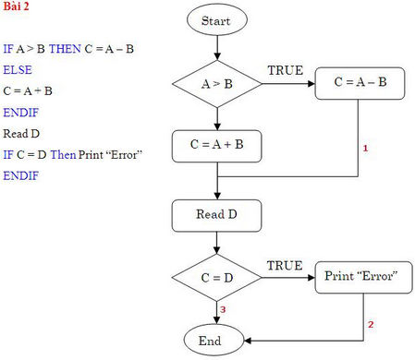
USE CASE
Notes:
Nr 1 har 1 statement coverage og 2 branch coverage
Nr 2 har 2 statement coverage og 2 branch coverage

Slide 82



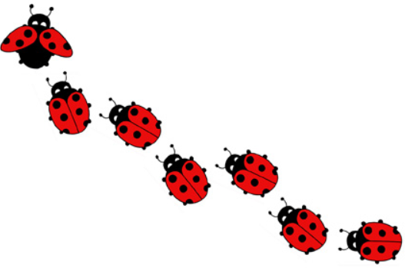
Erfaringsbaserte testteknikker
Utforskende test
Feilgjetting

Slide 83
Erfaringsbaserte testteknikker
Error guessing | Exploratory testing
Skrive testcase basert på erfaring. | Timeboxed
Bruke erfaring for å fremprovosere feil. | Brukes når det er begrenset tid.
Brukt etter formelle testteknikker. | Brukes når det er mangelfull beskrivelse av systemet.
Strukturert tilnærming | Minimum med planlegging
Kan velge testcase eller ikke testcase | Ingen testcase
Notes:
Erfaringsbaserte testteknikker er en paraply og under der igjen er det 2 testteknikker, error guessing og exploratory testing. Mange tror at erfarings basert testing (experiance based testing) er en egen testteknikk men det er det ikke, pass på der.

Slide 84
Strukturbasert eller white box testing

Slide 85
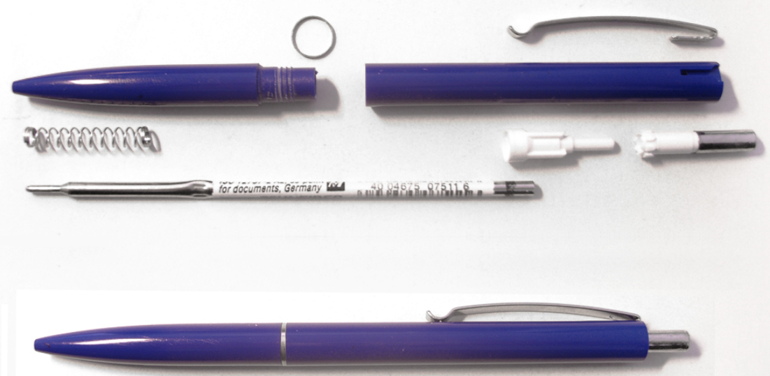
Komponent testing - Condition coverage
Vi har flere komponenter som må henge sammen for at et system skal fungere.
Teste hver enkelt komponent for seg

Slide 86
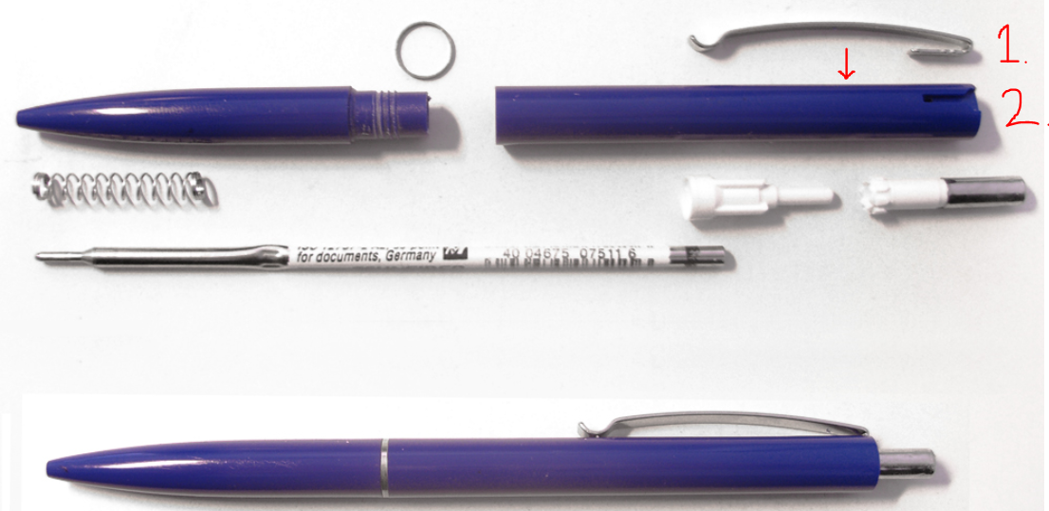
Beslutnings testing -Decision coverage
Koblingen mellom to komponenter.

Slide 87
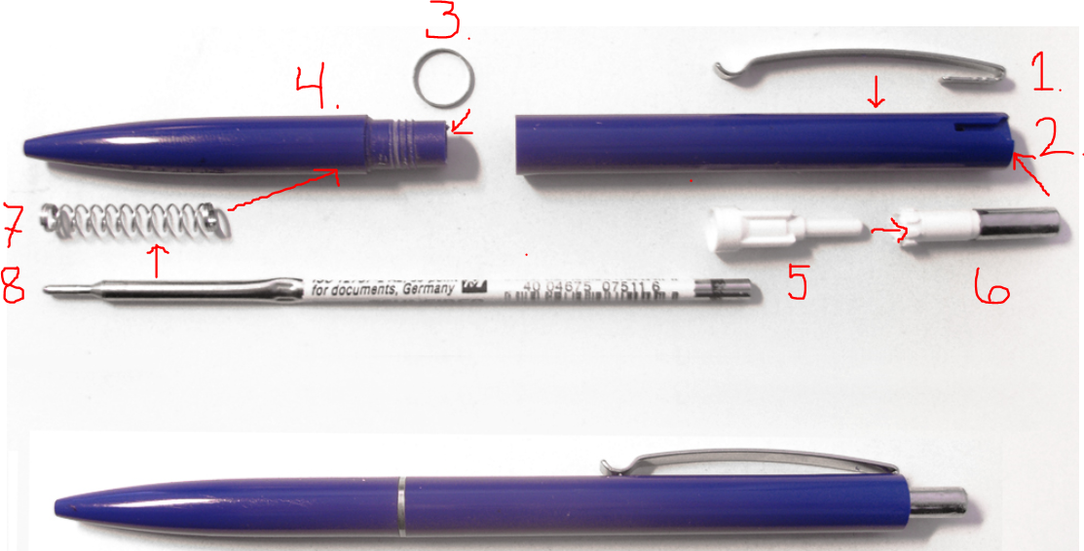
Testing av flere komponenter - Multible condition coverage.
.

Slide 88

Helhets testing - Statement coverage
Detaljert gjennomgang av koden. Har alle komponenter blitt testet?
Fungerer produktet i sin helhet som det skal?

Slide 89
5. TEST VERKTØY
Hensikten med test tools er å:
Forbedrer effektiviteten av testing
Muliggjøre utføring av testing som er umulig å gjennomføre manuelt
Forbedre påliteligheten ved testing av komplekse manuelle oppgaver
05/09/2018
89

Slide 90
5. TEST VERKTØY
Test verktøy er kun nyttige når det er tydelige definerte oppgaver som skal utføres
Innføringen av nye verktøy er dyrt
Viktig å kontinuerlig samle feedback på verktøy som benyttes

Slide 91

Takk for oss!

Slide 92
Kursholdere
Send mail hvis dere har spørsmål
Audun Brekke på audun.brekke@soprasteria.com
Saga Brá Davídsdóttir: saga.davidsdottir@soprasteria.com

Slide 93
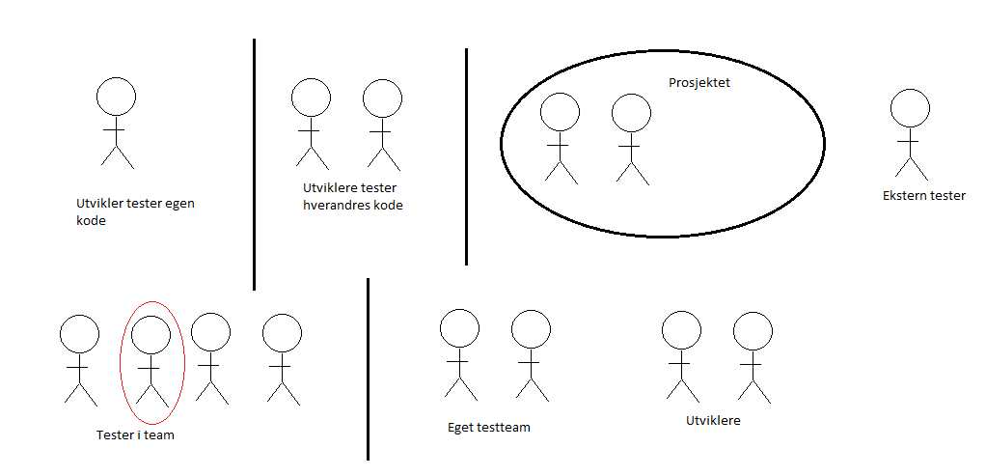
Uavhengighet og roller
Notes:
Hvilken av disse løsningene

